Slide 1
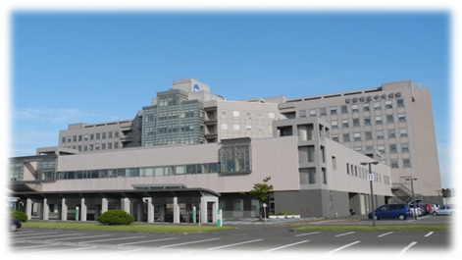
子育て支援活動への取り組み
新潟県立中央病院 耳鼻咽喉科
小木 学

Slide 2
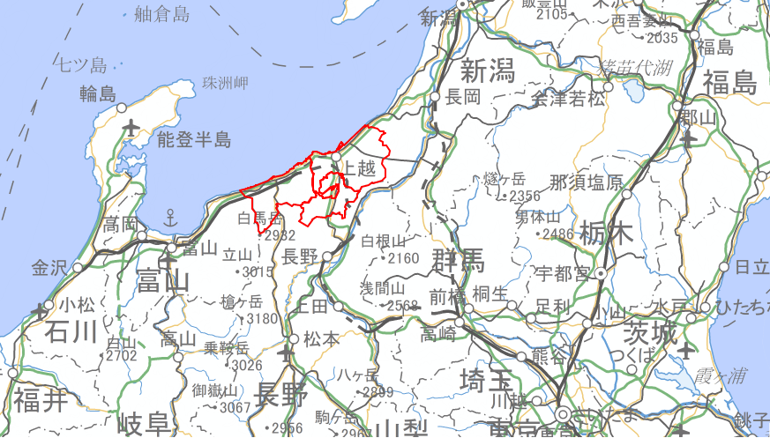
新潟県立中央病院
上越医療圏（人口25万人）の基幹病院
・常勤医師数：112名+研修医：20名
半径約100km以内に大学病院がない救命救急センター
・病床数 530床
・救急車受入 5440件/年（令和5年度）
当院
【医療圏内唯一の機能】
・救命救急センター（三次救急）
・地域がん診療連携拠点病院
・周産期母子医療センター
・定位放射線治療/IMRT、PET/CT
北海道以外では珍しい地理的特性
病院全体として最後の砦という覚悟がある

Slide 3
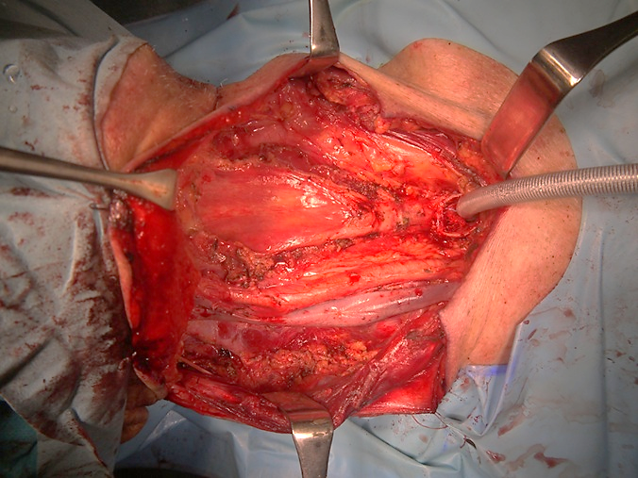
【当科の特徴】
・半径100km圏内に大学病院が無く、患者さんの負担を考え当院で完結したい。
・全ての手術は可能な限り大学病院に紹介せず当院で完結を目指す。
（高難度症例は大学に手術応援で医師派遣を依頼。人工内耳や遊離皮弁再建などは大学病院へ紹介。）
・年間で新規悪性腫瘍症例は60例程で化学療法（甲状腺癌含む）も当科で施行。
（幼児難聴症例は開業の専門医師のご助力をいただいている。）
手術件数 272件 (2023年度)
喉頭全摘、頸部郭清術
頭頸部 40%
鼻科 31%
口腔咽喉頭 18%
症例は選べず、何でも診る！

Slide 4
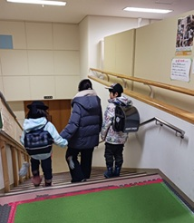
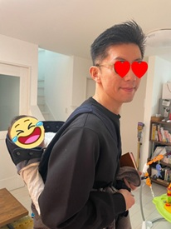
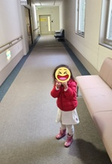
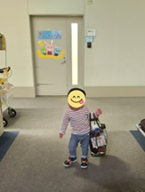
当科メンバーは4人。うち3人が子育て中♪
男性医師A（卒後17年）
女性医師B（卒後17年）
男性医師C（卒後13年）
妻；産婦人科医
夫；公務員
妻；栄養士
こども：11才(男)、6才(男)、4才(女)
こども：9才(男)、6才(女)
こども：1才(男)
院内保育園に一緒に登園♪
仕事終わりに学童保育へお迎え♪
お風呂担当です♪

Slide 5
【当科での取り組み】
・コミュニケーション
・病院、地域医療への貢献
仕事は就業時間内に終わるよう全員全力で！
新潟県の医師数は全国最下位レベル
家庭の事をお互い相談しやすい雰囲気づくり。
コンサルトには全力で協力し、
多忙な科の「子育て支援」が
少しでもできるように貢献する。
時間外へはみ出る場合は
積極的にオンコール医師（上司でも遠慮なく）へ引き継ぐ。
・チーム制
全員が主治医として患者状態を把握し、
いつでも柔軟な対応。
・プライベート時間を大切に
グループLINEで情報共有。
オフが充実することで、
周囲へ配慮できる心の余裕が生まれる！
子育て状況に応じて夜間callを免除。

Slide 6
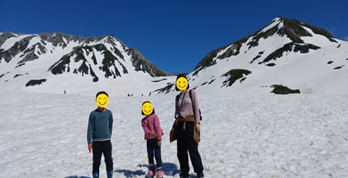
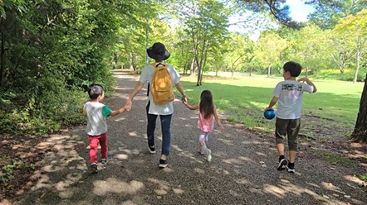
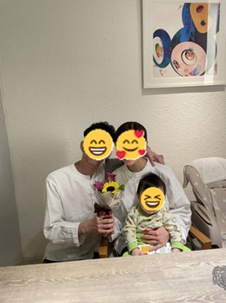
オフは家族と一緒に♪
家族と仲良くね！子育てには家庭の平和がまず大事。

Slide 7
～持続可能な子育て支援～
上司がつくるイケてる職場雰囲気
・お互い様！
配偶者の職業、実家の手助けの有無、財力などの環境で事情は大きく異なる。
お互いの考え、立場を尊重する。
・仕事も全力！ 地域のため、高度医療もがんばります
地域でもできることはすべてやる！
仕事のモティベーションも維持
・突然のお休みOK！
多忙であっても子供の病気などで突然の休暇もあり
人員が足りなくても何とかなるものである
・男性の育児参加も当たり前！
自分自身もがんばります（汗）

